Slide 1
TIẾNG VIỆT 1
Tập 2
Tuần 34
Tập đọc: Ve con đi học

Slide 2
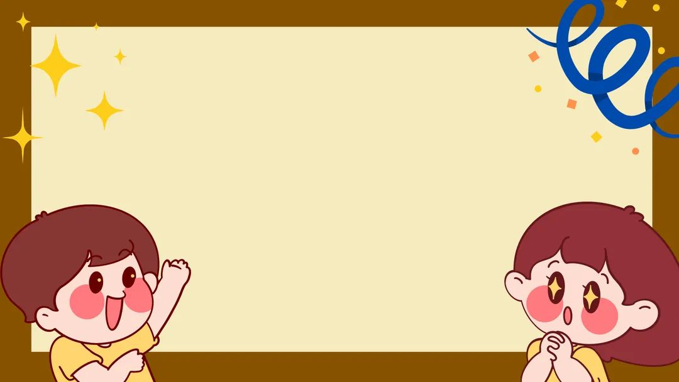

KHỞI ĐỘNG

Slide 3

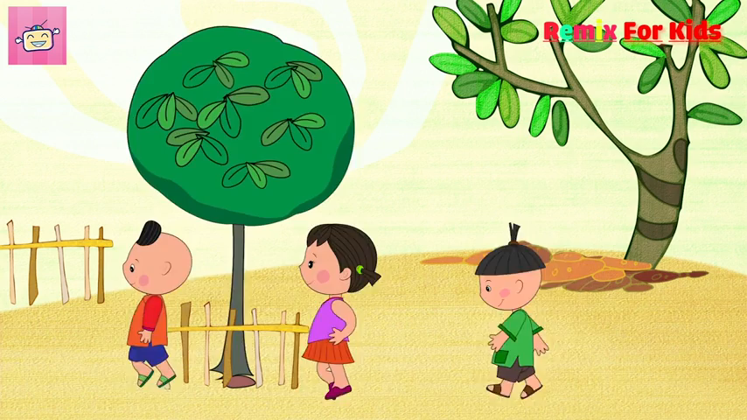
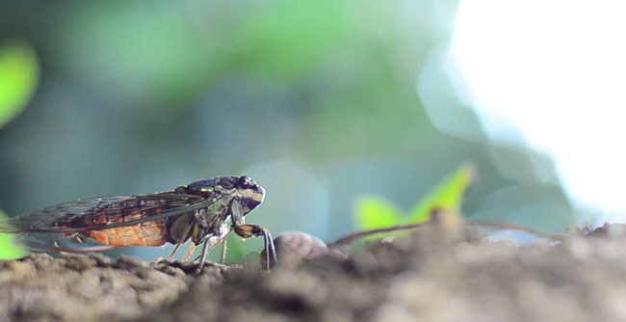
Bài hát:
Tiếng ve gọi hè

Slide 4
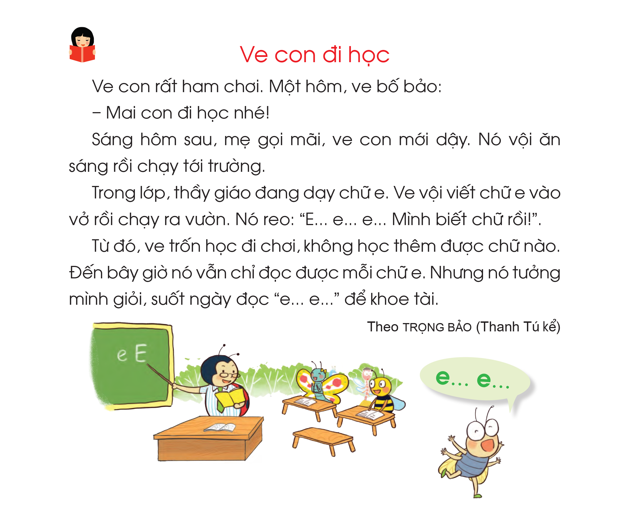

Slide 5
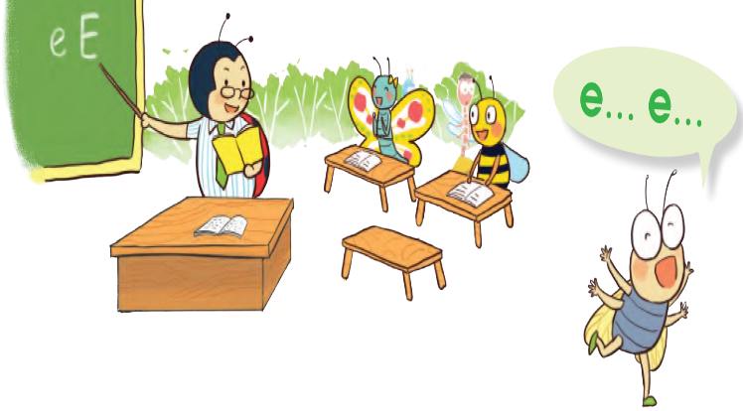

Slide 6


LUYỆN ĐỌC
TỪ NGỮ

Slide 7

Luyện đọc từ ngữ
ham chơi
khoe tài
gọi mãi
suốt ngày
biết chữ
tưởng mình giỏi
trốn học

Slide 8
LUYỆN ĐỌC CÂU

Slide 9
1
2
3
4
5
7
6
8
9
10
11
12
13

Slide 10

Ve vội viết chữ e vào vở rồi chạy ra vườn.
Đến bây giờ nó chỉ đọc được mỗi chữ e.

Slide 11
1
2
3
4
5
7
6
8
9
10
11
12
13

Slide 12



THƯ GIÃN

Slide 13


Slide 14
LUYỆN ĐỌC ĐOẠN

Slide 15
1
2
3

Slide 16

TÌM HIỂU BÀI ĐỌC

Slide 17
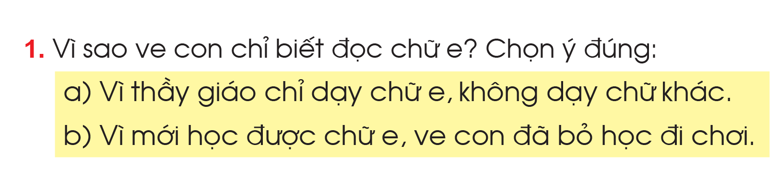
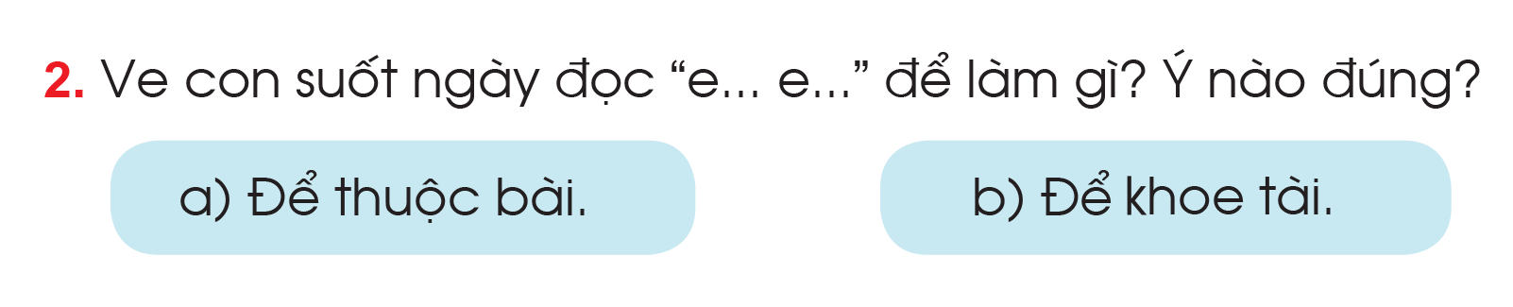

Slide 18


Sau bài học, em hiểu được điều gì?

Slide 19
LUYỆN ĐỌC
THEO VAI

Slide 20
người dẫn chuyện
Ve bố
ve con

